Slide 1
Security Logging and Monitoring Failures -/- Registro de seguridad y fallos de monitoreo
El dúo dinámico
Aramis Martínez - Jesús Olmos

Slide 2
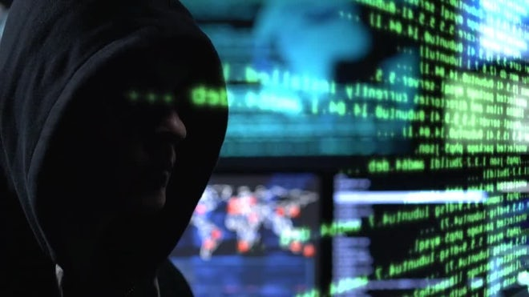
Contenido
¿Cómo se produce?
Causas
Ejemplos
¿Cómo mitigarlas?
CWE
Referencias

Slide 3
¿Cómo se produce?

Slide 4
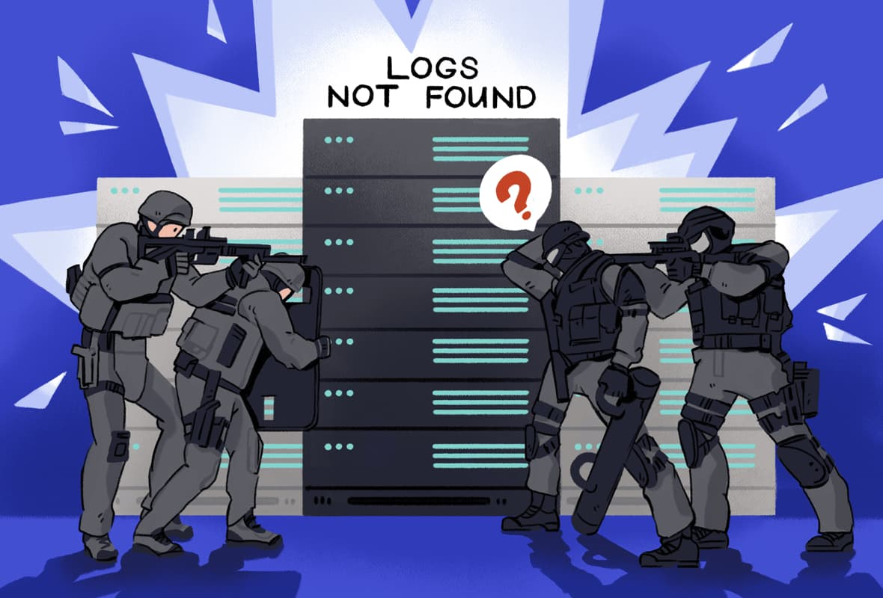
Es producida cuando los eventos críticos para la seguridad no son registrados correctamente y el sistema no se encuentra supervisando acontecimientos actuales.

Slide 5
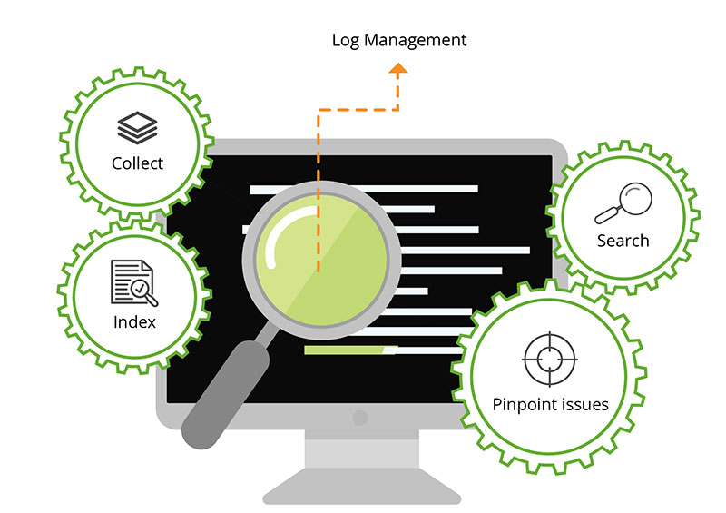

La arquitectura de registro típica debería generar registros de seguridad y operativos, analizar, almacenar y supervisar esos registros.

Slide 6
Causas

Slide 7
Causas
Eventos auditables, tales como los inicios de sesión, fallas en el inicio de sesión (Ataques de fuerza bruta, Inyecciones SQL) y transacciones de alto valor no son registradas.
Advertencias y errores generan registros poco claros, inadecuados y en algunos casos no son generados (CWE 117, 223, 532).
Registros en aplicaciones y API no son monitoreados para detectar actividades sospechosas (Inyecciones SQL, XSS, Configuración de seguridad incorrecta).
Los registros son únicamente almacenados en forma local (Centralización de la información).
Los umbrales de alerta y procesos de escalamiento (Perdida de control de acceso) no están correctamente implementados o no son efectivos.
Las pruebas de penetración y los escaneos utilizando herramientas de pruebas dinámicas de seguridad en aplicaciones (OWASP ZAP, Burp) no generan alertas.
Las aplicaciones no logran detectar, escalar, o alertar sobre ataques activos en tiempo real ni cercanos al tiempo real.

Slide 8
Ejemplos

Slide 9
Ejemplo 1
El sitio web de un prestador de salud que provee un plan para niños no pudo detectar una brecha debido a la falta de monitoreo y registro.
Alguien externo informó al prestador que un atacante había accedido y modificados registros médicos sensibles de más de 3,5 millones de niños.
Una revisión post incidente detectó que los desarrolladores del sitio web no habían encontrado vulnerabilidades significativas.
Como no hubo ni registro ni monitores del sistema, la brecha de datos pudo haber estado en proceso desde el 2013, por un período de más de 7 años.

Slide 10
Ejemplo 2
Una gran aerolínea India tuvo una brecha de seguridad que involucró a la pérdida de datos personales de millones de pasajeros por más de 10 años, incluyendo pasaportes y tarjetas de crédito.
La brecha se produjo por un proveedor de servicios de almacenamiento en la nube, quien notificó a la aerolínea después de un tiempo.

Slide 11
Ejemplo 3
Una gran aerolínea Europea sufrió un incumplimiento de la GRPD que debe reportar.
La causa de la brecha se debió a que un atacante explotó una vulnerabilidad en una aplicación de pago, obteniendo más de 400,000 registros de pagos de usuarios.
La aerolínea fue multada con 20 millones de libras como resultado del regulador de privacidad.

Slide 12
¿Cómo mitigarlas?

Slide 13
Asegurarse de que todos los errores de inicio de sesión, de control de acceso y de validación de entradas de datos del lado del servidor se pueden registrar con suficiente contexto como para identificar cuentas sospechosas o maliciosas y mantenerlo durante el tiempo suficiente para permitir un posterior análisis forense.

Slide 14
Asegurese de que los registros se generen en un formato fácil de procesar por las herramientas de gestión de registros.

Slide 15
Asegurese de que los datos de registros son correctamente codificados para prevenir inyecciones o ataques en el sistema de monitoreo o registros

Slide 16
Asegurese de que las transacciones de alto valor poseen una traza de auditoria con controles de integridad para evitar la modificación o el borrado, tales como permitir únicamente la inserción en las tablas de base de datos o similares

Slide 17
Los equipos de devsecops deben establecer alertas y monitoreo efectivo tal que se detecte actividades sospechosas y responderlas rápidamente

Slide 18
Establecer o adoptar un plan de respuesta y recuperación, tal como NIST 800-61r2 o posterior

Slide 19
CWE

Slide 20
CWE
CWE-117: Improper Output Neutralization for Logs
CWE-223: Omission of Security-relevant Information
CWE-532: Insertion of Sensitive Information into Log File
Common
Weakness
Enumeration
Notes:
CWE-117 Neutralización de salida incorrecta para registros
Podría permitir que un atacante forje entradas de log o que inyecte contenido malicioso en el mismo log.
Vulnerabilidades de forja de logs pueden ocurrir cuando:
Los datos entran en una aplicación desde una Fuente sin confianza
Los datos son escritos en una aplicación o archive log de Sistema.
CWE-223 Omisión de información relevante para la seguridad
Si un atacante tuviera una cierta noción de como funciona una aplicación, este podría evitar que su ataque sea descubierto y etiquetado como tal
cWE-532 Inserción de información sensible en archivo de registro.
Si bien loggear toda la información puede ser útil, es importante que los niveles de loggeo sean establecidos apropiadamente para evitar que información sensible o del usuario sea accidentalmente expuesta.

Slide 21
Referencias
OWASP Proactive Controls: Implement Logging and Monitoring
OWASP Application Security Verification Standard: V8 Logging and Monitoring
OWASP Testing Guide: Testing for Detailed Error Code
OWASP Cheat Sheet: Application Logging Vocabulary
OWASP Cheat Sheet: Logging
Data Integrity: Recovering from Ransomware and Other Destructive Events
Data Integrity: Identifying and Protecting Assets Against Ransomware and Other Destructive Events
Data Integrity: Detecting and Responding to Ransomware and Other Destructive Events

